Slide 1
《汽车软件工程学》
第三章 汽车软件开发支持流程
授课学院：汽车工程学院 授课老师：王鹏宇教授
参考教材：汽车软件工程（第6版），机械工业出版社，约尔格•肖夫勒著

Slide 2

1
系统理论基本概念
2
流程模型和标准
3
配置管理
4
项目管理
本章目录
CONTENTS
5
供应商管理
6
需求管理
7
质量保证

Slide 3
I.系统理论基本概念

Slide 4
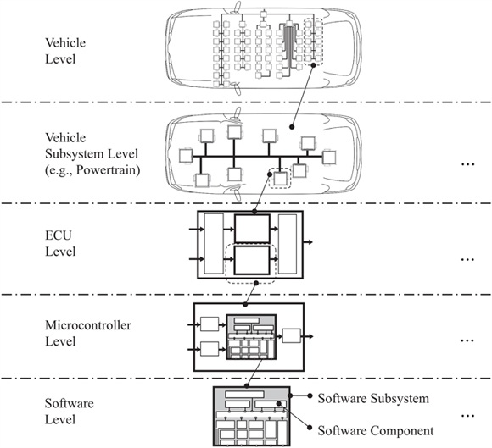
系统理论基本概念
汽车软件系统，可以分为五个层次：
Vehicle Level（整车层面）：车是一个完整的系统。比如整车的动力性能、安全性，这些都要求软件协同。
Subsystem Level（子系统层面）：例如动力总成、底盘、车身控制。这些子系统之间既相对独立，又必须协调一致。
ECU Level（电子控制单元层面）：每个子系统有多个ECU，比如动力总成中的发动机控制单元、变速箱控制单元。
Microcontroller Level（单片机层面）：ECU里包含MCU和外围电路，是软件与硬件结合的地方。
Software Level（软件层面）：进一步分为软件子系统与软件组件。

Slide 5
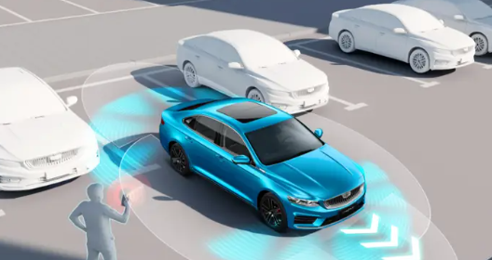
系统理论基本概念
实例：自动泊车（Automatic Parking）
1. Vehicle Level（整车层面）
（1）整车的需求：实现“自动泊车”功能。（2）关注点：车子能不能在驾驶员不操作方向盘和油门的情况下，把车停进车位。
2. Subsystem Level（子系统层面）
（1）动力总成子系统：控制油门和刹车。（2）底盘子系统：控制转向。（3）车身电子子系统：集成并管理车身相关传感器（如雷达、摄像头），通过 ECU 来采集数据，并与执行机构（如转向电机、制动器）协同。
3. ECU Level（电子控制单元层面）
每个子系统内部又有多个 ECU：（1）泊车辅助 ECU：处理传感器数据，计算泊车路径。（2）转向 ECU：控制方向盘角度。（3）制动 ECU：执行刹车动作 。这些 ECU 之间通过 CAN 总线进行通信.
4. Microcontroller Level（微控制器层面）
在泊车 ECU 内部，有 MCU（单片机）负责实时计算：（1）读取传感器数据（距离、角度）。（2）运行泊车算法（轨迹规划）。（3）把控制指令下发给执行器（如转向电机）。
5. Software Level（软件层面）
（1）软件子系统：感知模块、路径规划模块、控制模块。（2）软件组件：感知模块里又分为雷达数据处理、摄像头图像识别等。所有软件组件最终协同工作，实现“自动泊车”。

Slide 6
II.流程模型与标准

Slide 7
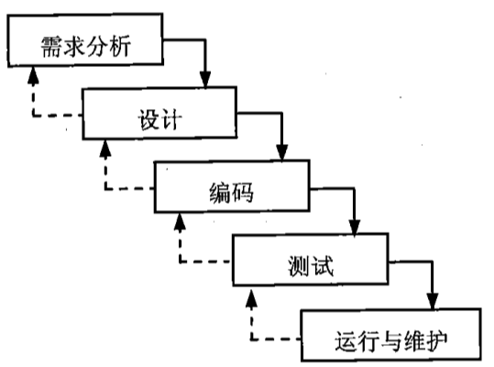
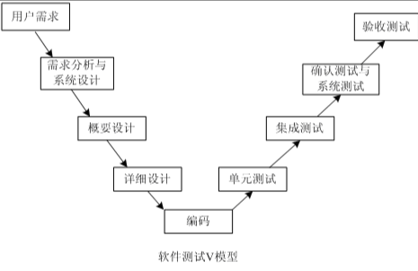
流程模型和标准
流程模型-大规模软件工程的“游戏规则”
1.瀑布模型
2.V模型
特点：一步接一步，需求→设计→实现→测试。
优点：清晰、有序。
缺点：需求一旦变动，返工代价很大。
特点：左边是开发阶段（需求、设计、实现），右边是对应的测试阶段。
优点：强调每个阶段都有验证和确认.
缺点：缺乏灵活性，无法应对需求变化，不利于及时反馈和快速迭代。

Slide 8
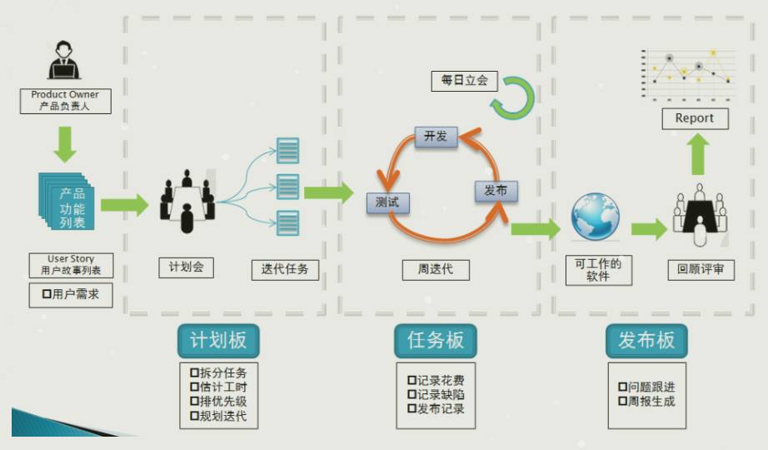
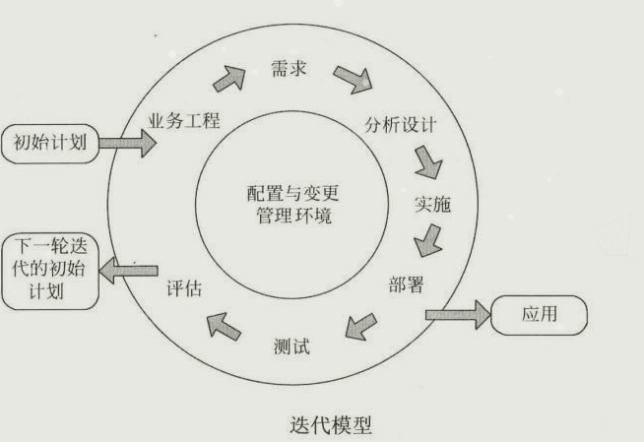
流程模型和标准
3.敏捷模型（Agile/Iterative）
4.迭代模型
特点：「个体与交互」胜过「过程与工具」 「客户协作」胜过「合同谈判」
优点：能够快速响应需求变化，实时反馈，保障客户满意度(更高的客户满意度).
缺点：项目进展较快，对团队成员的技术能力和协作能力要求较高
特点：迭代模式是通过将开发过程划分为多个迭代周期来实现软件开发。
优点：能够通过快速迭代获取实际用户反馈，及时适应需求变化，减少风险。
缺点：每个迭代周期的时间和成本较难预测，对项目管理要求较高。

Slide 9
流程模型和标准
为什么汽车行业更特殊？
汽车是 安全关键系统，一旦出错，可能造成事故。
所以不仅要有流程，还要有标准来监管流程。
ASPICE（Automotive SPICE）：规定流程成熟度等级，比如需求管理、配置管理、测试管理都要有文档和追溯。
ISO 26262：功能安全标准，确保制动、转向等不会因软件出错而失效。

Slide 10
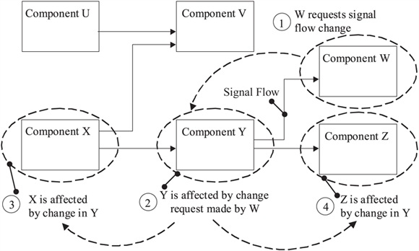
流程模型和标准
汽车软件必须走标准化流程。

Slide 11
III.配置管理

Slide 12
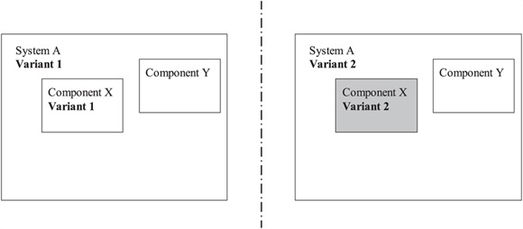
配置管理
配置管理的核心目标：保证版本一致性与可追溯性。
一个系统 A 有两个版本，组件 X 在两个版本中都有，但实现方式不同。如果没有配置管理，我们根本无法确认哪一个是最新、哪一个经过验证。
版本控制、变更管理、一致性保障

Slide 13
IV.项目管理

Slide 14
项目管理
项目管理在汽车软件中尤为关键。时间线大致分三层：
整车开发：从概念设计到整车集成。
电子系统开发：硬件与传感器的开发与调试。
软件开发：需求分析、设计、实现与测试。
三大要素：范围、时间、成本。
——范围过大，成本和时间就会爆炸。
五个关键模块：范围管理、时间管理、资源与成本管理、质量管理、沟通与风险管理

Slide 15
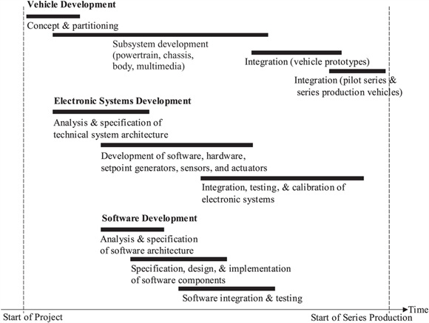
项目管理
图中显示了并行的时间轴的关系：软件开发往往必须提前启动，与硬件同步迭代。
整车开发 VehicleDevelopment
电子系统开发 Electronic System Development
软件开发 SoftwareDevelopment

Slide 16
V.供应商管理

Slide 17

供应商管理
汽车行业有复杂的供应链。车企不仅依赖一级供应商，还依赖二级甚至三级供应商。供应商管理的流程包括：
01
03
02
过程监控
04
选择
合同
交付评估

Slide 18
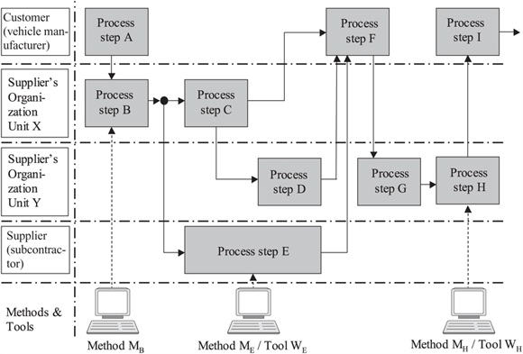
多层供应商流程图
客户需求分解到供应商，再分解到子供应商，每个环节都有方法和工具支持。

Slide 19
VI.需求管理

Slide 20
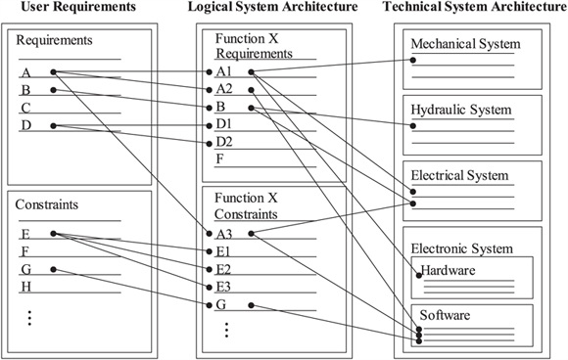
需求到架构映射
01
04

Slide 21
需求到架构映射
用户需求（User Requirements）
中文：来自客户或法规的需求，例如“续航里程≥500km”、“支持自动泊车”。
举例：客户要求车子能自动泊车，这就是最初的用户需求。
逻辑架构（Logical Architecture）
中文：需求经过分析后，转化为功能模块和逻辑关系。
举例：“自动泊车”逻辑上需要三个功能模块：感知、规划、控制。
技术架构（Technical Architecture）
中文：把逻辑功能进一步映射到具体硬件和软件实现。
举例：感知功能 → 摄像头、雷达 + 图像识别算法。规划功能 → 泊车 ECU 的路径规划模块。控制功能 → 转向 ECU、制动 ECU。
在

Slide 22
VII.质量保证

Slide 23
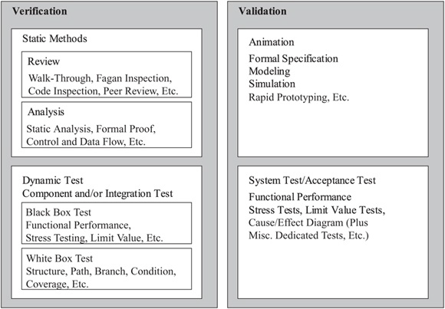
质量保证
质量保证（QA）的目标：确保交付的软件满足安全与功能要求。
Verification（验证）：检查“我们做的是否正确”。包括代码审查、单元测试、静态分析。
Validation（确认）：检查“我们是否做对了事”。包括系统测试、用户验收测试。

